Slide 1

§2.2 离散型随机变量及其分布律
离散型随机变量分布律的定义
离散型随机变量表示方法
三种常见分布
小结

Slide 2
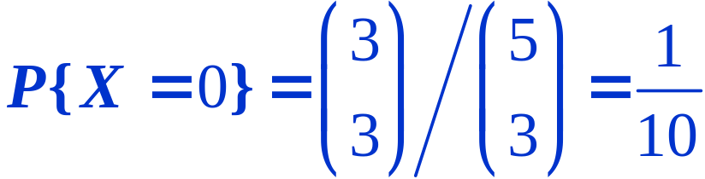
一、离散型随机变量分布律的定义
看一个例子
例1 从箱子中任取3 个球
取到的白球数X是一个随机变量 .
(1) X 可能取的值是0,1,2 ;
(2) 取每个值的概率为

Slide 3
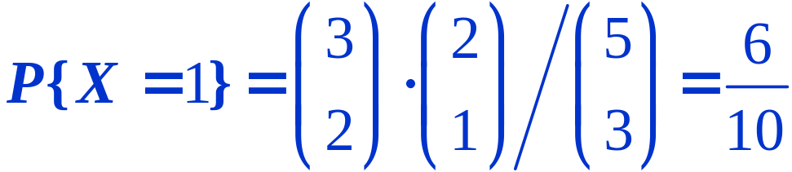
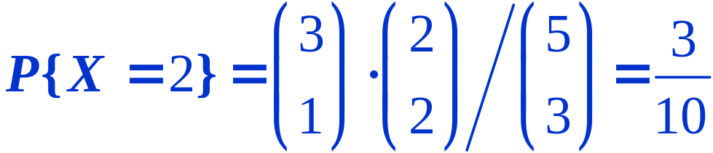
定义1 某些随机变量X的所有可能取值是有限多个或可列无限多个, 这种随机变量称为离散型随机变量 .

Slide 4

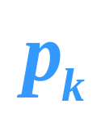
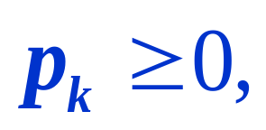
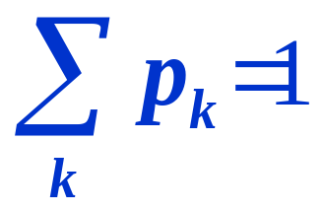
定义2 设 x_{k} (k=1,2, …) 是离散型随机变量 X 所取的一切可能值，称
为离散型随机变量 X 的分布律.
其中 (k=1,2, …) 满足：
（1）
k=1,2, …
用这两条性质
判断一个函数
是否是分布律
（2）

Slide 5



二、离散型随机变量表示方法
（1）公式法
（2）列表法
X

Slide 6
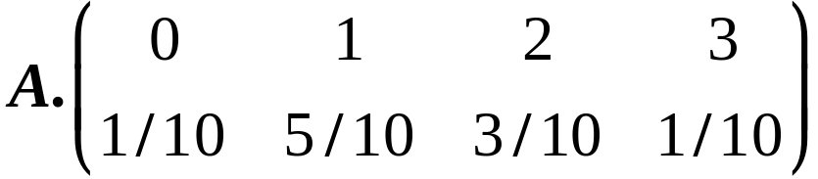
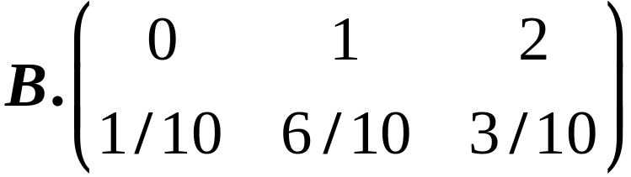

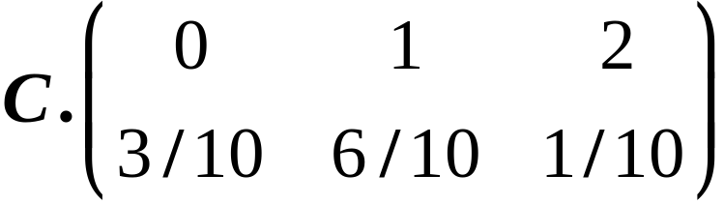

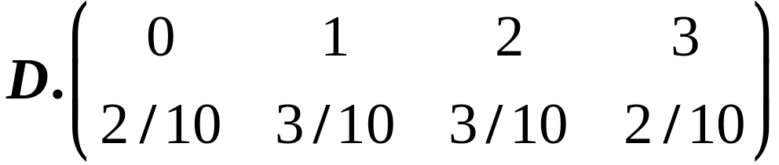

练习 从箱子中任取3 个球写出取到的白球数X的分布律.
  确定随机变量所有可能的取值
  计算每一个值取到的概率
(1) X 可能取的值是0,1,2 ;
(2) 取每个值的概率为

Slide 7
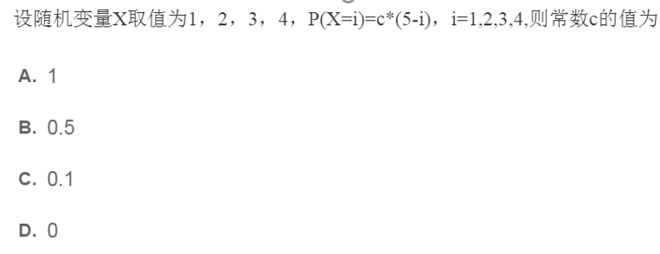
答案：C

Slide 8


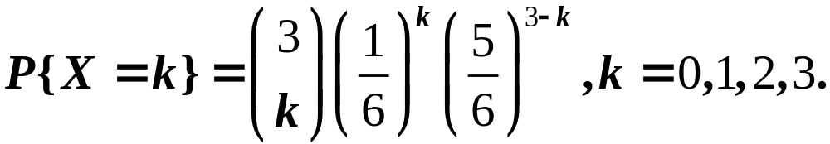
三、三种常见分布
1.伯努利试验和二项分布
看一个试验 将一枚均匀骰子抛掷3次.
令X 表示3次中出现“4”点的次数
X的分布律是

Slide 9

一般地，设在一次试验E中我们只考虑两个互逆的
结果：A 或 ， 成功与失败.
这样的试验E称为伯努利试验 .

Slide 10
将伯努利试验E独立地重复地进行n次 ,则称这一串重复的独立试验为n重伯努利试验 .
“重复”是指在每次试验中P(A)= p 保持不变.
“独立”是指各 次试验的结果互不影响 .

Slide 11
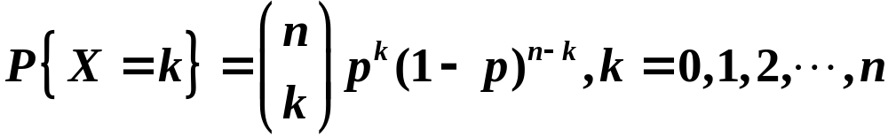

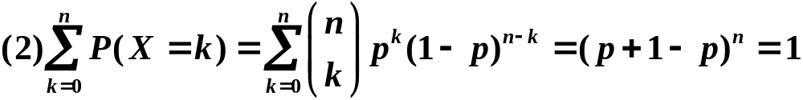
用X表示n重伯努利试验中事件A发生的次数，则
显然
称 r.v X 服从参数为n和p的二项分布，记作
X~b(n,p)

Slide 12

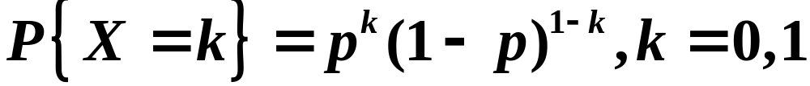


特别 当
时，有
或写成
X
此时称X服从以p为参数的贝努利分布或
（0-1）分布 （也称两点分布）.

Slide 13


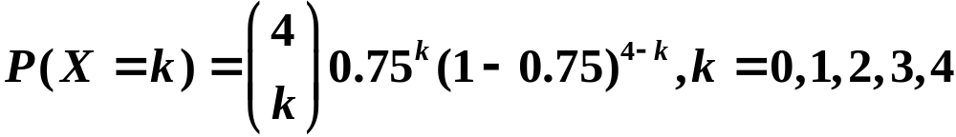
例2 在2.1节的例2中，一射手连续射击4次，观察
他是否击中目标的情况. 设射手每次击中目标的概率
p=0.75,且各次射击相互独立，以X记击中目标的次数.
（1）写出X的分布律；（2）求恰击中3次的概率；
（3）求至少击中2次的概率.
解 以A记事件“击中目标”，则有
于是
（1）X的分布律

Slide 14

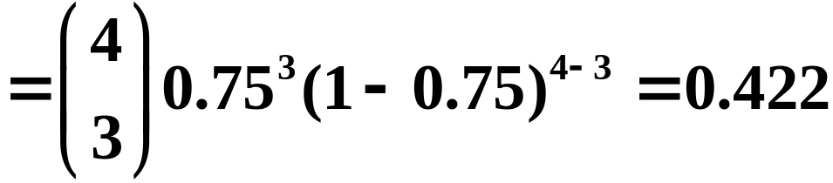


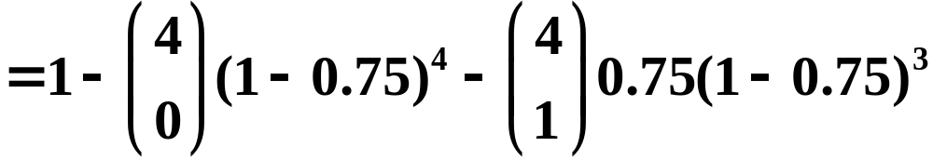

（2）P{恰击中3次}
（3）P{至少击中2次}

Slide 15
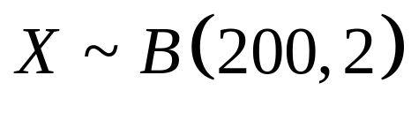

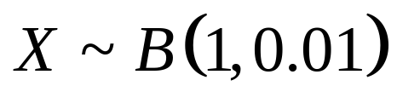
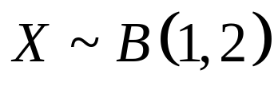
练习
某一地区，一个人患某种疾病的概率为0.01，设各人
患病与否相互独立. 现随机抽取200人，其中患这种病
的人数X的分布律.
B.
C. D.
答案：B

Slide 16

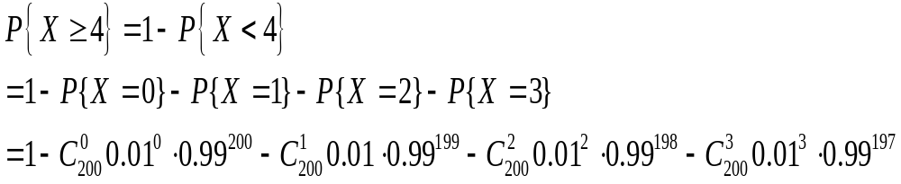
练习 某一地区，一个人患某种疾病的概率为0.01，
设各人患病与否相互独立. 现随机抽取200人，求其
中至少4人患这种病的概率.
解 以X记200人中患此疾病的人数，则

Slide 17
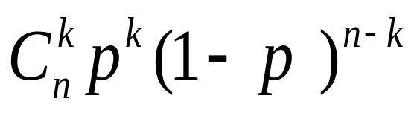

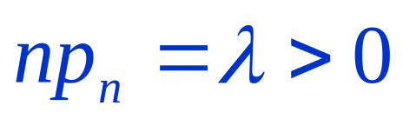
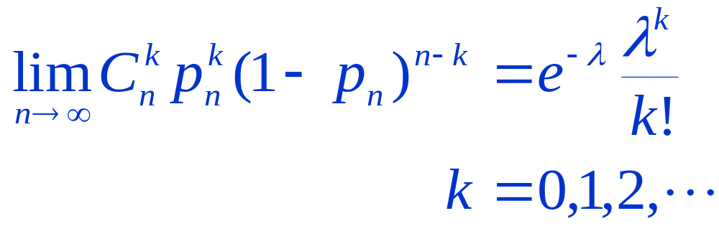

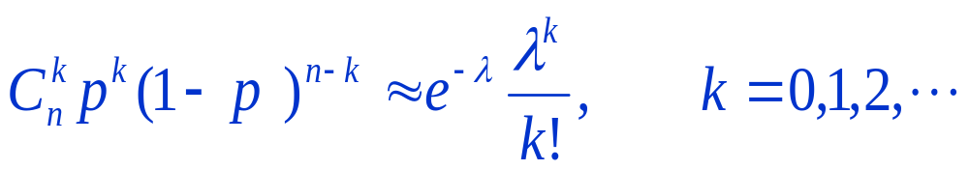
问题 很大时， 如何计算？
Possion定理
设
, 则对固定的 k
Poisson定理说明若X ~ B( n, p), 则当n 较大，
p 较小, 而 适中, 则可以用近似公式

Slide 18
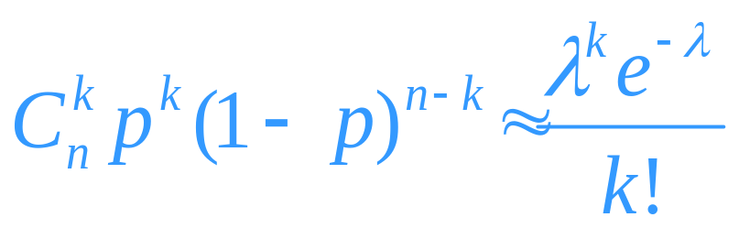
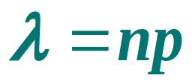


其中
实际计算中
n 100, np 10 时近似效果就很好.
等式右端给出的概率分布，是又一种重要的离散型分布：
泊松分布
历史上，泊松分布是作为二项分布的近似，于1837年由法国数学家泊松引入的 .

Slide 19
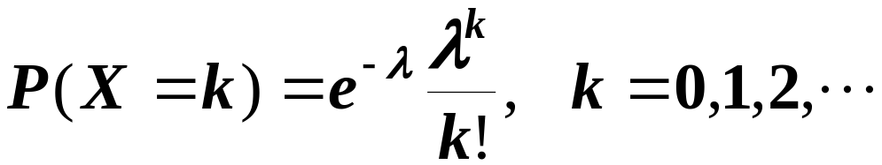




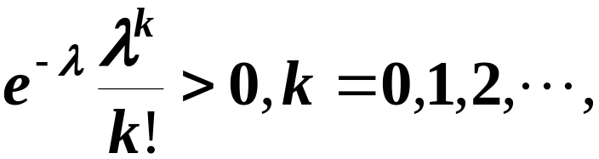
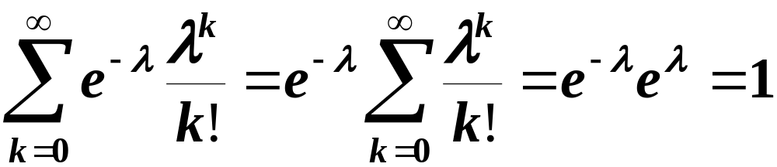
2. Poisson 分布
若
其中
是常数，则称 X 服从参数为
的Poisson 分布.
记作
或
易知
且

Slide 20
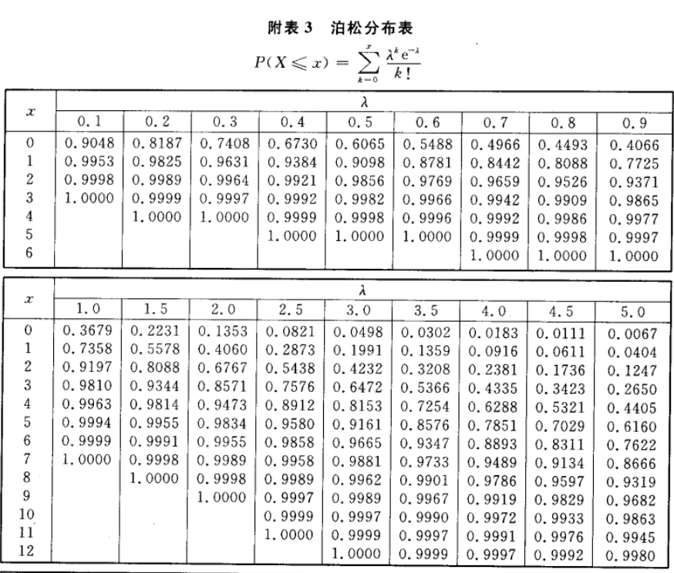


Slide 21


在某个时段内
应
用
场
合
①
②
③
④
⑤
大卖场的顾客数；
市级医院急诊病人数；
某地区拨错号的电话呼唤次数；
某地区发生的交通事故的次数.
⑥
⑦
⑧
放射性物质发出的 粒子数；
一匹布上的疵点个数；
一个容器中的细菌数；
一本书一页中的印刷错误数；

Slide 22

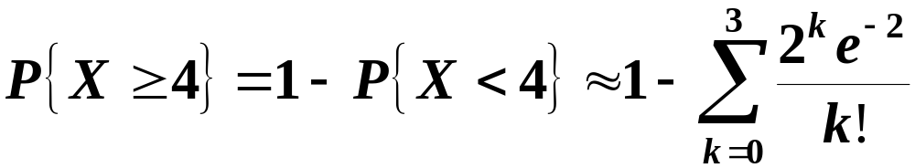

例2续 某一地区，一个人患某种疾病的概率为0.01，
设各人患病与否相互独立. 现随机抽取200人，求其
中至少4人患这种病的概率.
解 以X记200人中患此疾病的人数，则
由于
查表知所求概率为

Slide 23

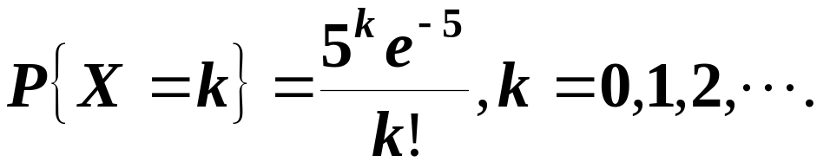
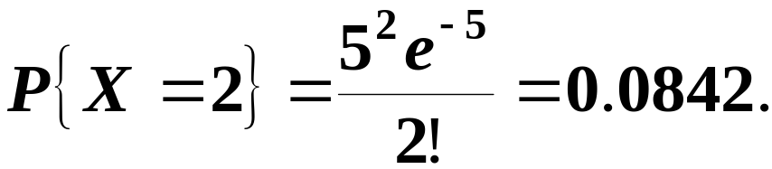
例3 一只某种型号锅炉表面的裂痕个数是
一个随机变量，随机取出一只锅炉，以X记它
表面的裂痕个数，已知
(1) 求有2个裂痕的
概率；（2）求至多有2个裂痕的概率；（3）利用
附表3求
解 X的分布律为
(1) 有2个裂痕的概率为
（2）至多有2个裂痕的概率为

Slide 24
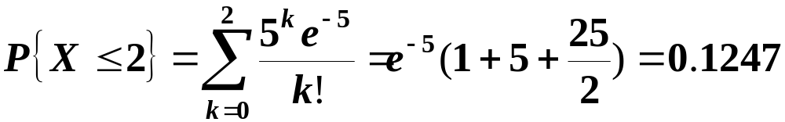
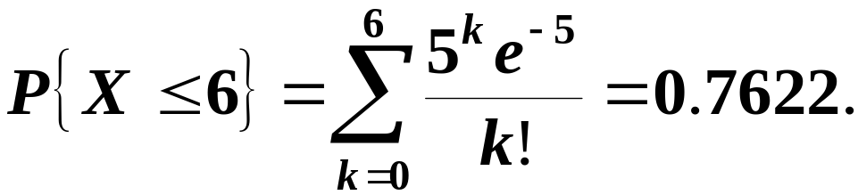
（3）

Slide 25
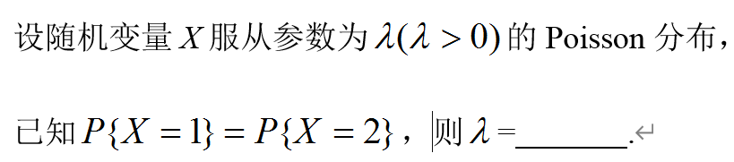
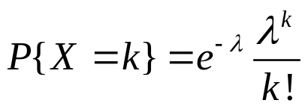

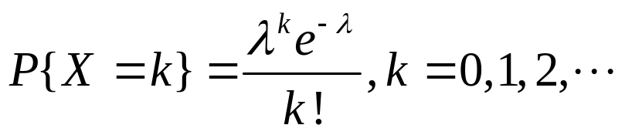
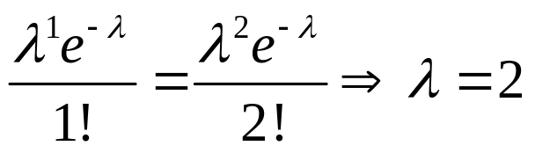

A. 1 B. 2 C. 3 D. 4
答案：B
解：由于X服从参数为 的泊松分布，故
又
故

Slide 26
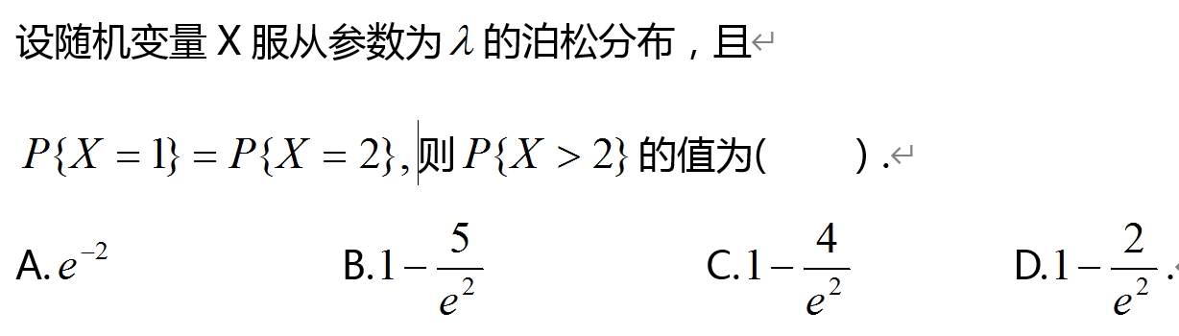

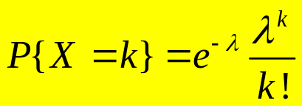
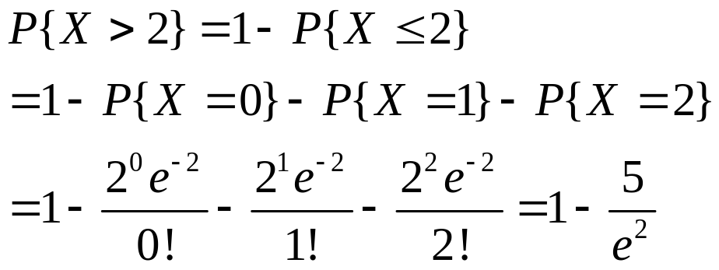
解：由于X服从参数为 的泊松分布，故
又
故
因此

Slide 27
四、小结
这一节，我们介绍了离散型随机变量及其分布律，并给出两点分布、二项分布、泊松分布三种重要离散型随机变量.
对于离散型随机变量，如果知道了它的分布律,也就知道了该随机变量取值的概率规律. 在这个意义上，我们说
离散型随机变量由它的分布律唯一确定.

Slide 28



四、小结
离散型随机变量的定义：随机变量X的所有可能取值是有限多个或可列无限多个.
分布律：非负性，规范性
表示方法：所有取值及其概率一一列举
  公式法
  列表法
离散型随机变量由它的分布律唯一确定.
X

Slide 29



目的
样本空间
随机事件
随机事件的规律
随机事件的概率
全集S
子集A
随机变量
定义域
随机变量的
值或范围
随机变量
的分布律
数值化

Slide 30
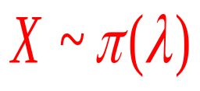
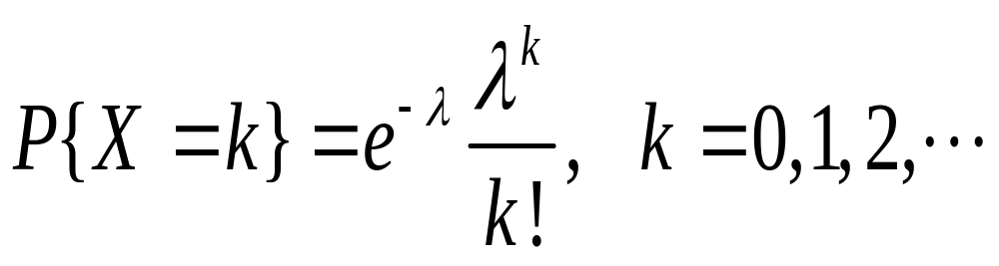
(0-1)分布，二项分布 (熟记)
伯努利试验：0-1分布，X~b(1,p)
(最常见的分布，任意随机试验都可以定义)
n重伯努利试验：二项分布，X~b(n,p)
X表示n重伯努利试验中事件A发生的次数，
二项分布的极限情况：泊松分布,

Slide 31


要求
给定随机试验，写出随机变量分布律
  确定随机变量所有可能的取值
  计算每一个值取到的概率
给定带有参数的分布律，根据非负性和规范性确定参数值
根据随机变量分布律，计算随机事件的概率
  根据随机变量的表达形式求和
  若X ~ B( n, p), 则当n 较大，p 较小, 而 适中, 则可以用近似公式
  并查表得到结果

Slide 32
本节练习
习题二：１，２，５

Slide 33
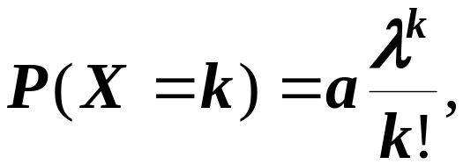
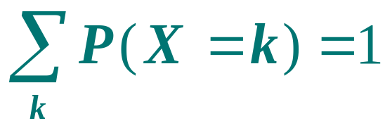
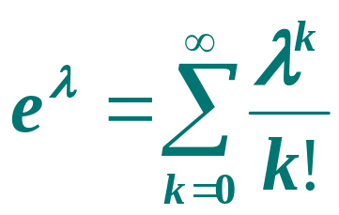
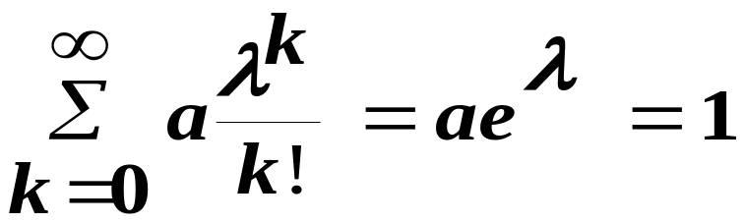

例4 设随机变量X的分布律为
k =0,1,2, …,
试确定常数a .
解 依据分布律的性质
P(X =k)≥0,
即
a≥0 ,
从中解得

Slide 34

例5 据以往的资料知道，某一篮球运动员罚球有
以下规律. 若罚球2次，第一次罚中的概率为0.75， 若
第一次罚中则第二次罚中的概率为0.8，若第一次未
罚中则第二次罚中的概率为0.7. 以X记罚球2次其中
罚中的次数，则X 是一个随机变量，试求X的分布律.
解 X 是离散型的随机变量 所有可能取值为0,1,2.
以A记事件第一次罚球时罚中，以B记事件第二次罚
球时罚中，则有
于是分布律为

Slide 35

于是分布律为

Slide 36


或将分布律写成
X

